Slide 1

2
0
2
0
C语言项目期末汇报
汇报人：刘博橦
白玉晗

Slide 2
01
项目概述
目 录
02
项目演示
CONTENTS
03
项目详情
04
项目总结

Slide 3
01
项目概述

Slide 4

概
述
PREFACE
本项目是一个弹幕射击游戏，本项目采用C++编写，使用EasyX作为图形库。游戏的内容是玩家选择自己喜欢的飞机类型，操纵飞机在躲避弹幕的同时对敌机进行射击来完成任务通关，玩家可以选择避弹（减少残机损失）和打分（最求更高分数）两种玩法。历次游戏的成绩将被存储在文件中。另外，计划中还有播放replay，以及玩家自定义游戏的功能。
“
（空战纪元）

Slide 5
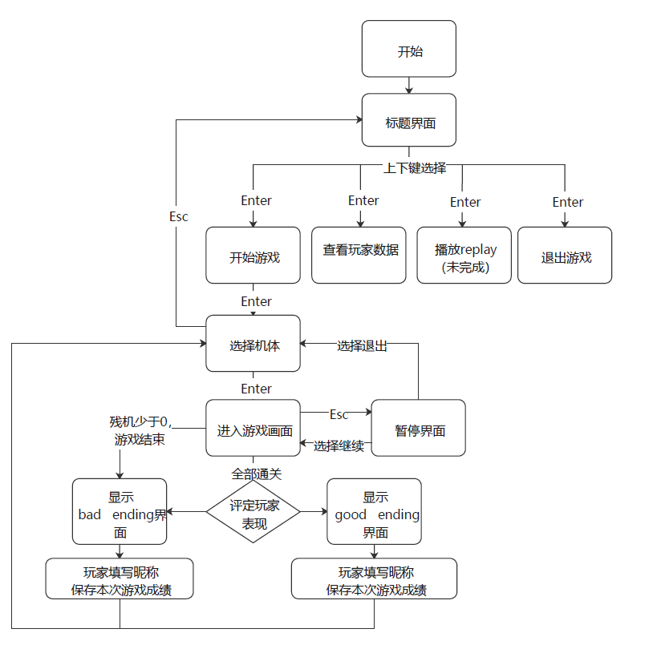
流
程

Slide 6
02
项目演示

Slide 7
03
项目详情

Slide 8
工作分配
1.构建游戏的整体框架（包括整体架构的设计和编写，预留各个模块的接口等）
2.可视化（包括素材的准备、图形界面的编写以及动画功能的实现等）
3.关卡Boss及其弹幕的设计与编写
4.协调各部分代码以及部分代码的修改
刘博橦
分配详情
1.三种自机主武器的设计与编写
2.道具系统和分数系统的设计与编写
3.所有涉及文件操作的部分（包括使用文件存储玩家数据、存储replay数据以及使用配置文件记录游戏参数设置）
白玉晗

Slide 9
项目完成度
工作项目概述
90%
至今项目组已经实现整体游戏框架的架构和游戏情节的设计，总代码量约5400行。
其中刘博橦约3400行，白玉晗约1900行。
由于近期时间过于紧张，本项目距离预期目标还有回放（replay）功能和玩家自定义关卡功能未实现。其余内容均已完成。

Slide 10
04
项目总结

Slide 11
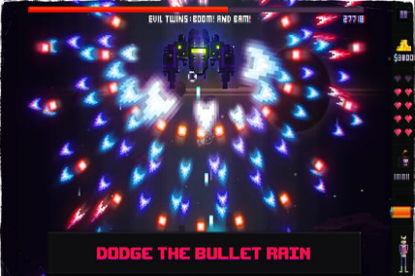

项目总结
创新点
Innovation
1.学习并使用了面向对象编程中类的概念，更好地封装了各个功能模块
2.大量使用链表来组织游戏中的实体，极大地提升了程序的运行效率
3.在游戏实体的类中封装了动画的帧数、各帧的信息以及播放指针等非常好地实现了每个动画的独立播放，从而实现了精美的画面效果
4.另外计划中的“玩家自定义关卡”功能是绝大多数传统stg游戏所不具备的，但很遗憾由于时间原因，未能完成

Slide 12
项目总结
总结
Innovation
本次项目对于我们大部分人来说是一次突破性的尝试，在此之前我们大多数人都只做过一些简单的编程题目，但是这次项目让我们真正感受到了编写规模较大程序的不易，从不断的写代码-debug循环中真正地面对并且学会解决了许多只有实际编程中才会面临的问题，懂得了团队合作的重要性。

Slide 13
2
0
2
0
谢谢您的观看
THANK YOU

